Slide 1
Presentación resultados Fase I Santander, 31 de marzo de 2022
ESTUDIO INFORMATIVO DEL CORREDOR CANTÁBRICO-MEDITERRÁNEO. TRAMO: BILBAO-SANTANDER

Slide 2
Índice
Situación actual
Objetivo de la actuación y criterios de diseño
Estudio informativo: organización de los trabajos
Alternativas de trazado
Inversiones y tiempos de viaje
Túneles y estructuras
Resumen de alternativas: demanda y rentabilidad
Conclusiones

Slide 3
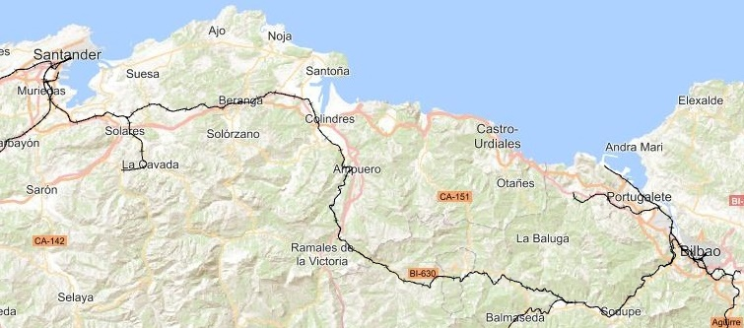
1. Situación actual
CONEXIÓN FERROVIARIA ACTUAL
Línea 08-780 Santander - Bilbao La Concordia
Recorrido de casi 120 km
Vía de ancho métrico
Parcialmente electrificada
Sin parada en Castro Urdiales
TIEMPOS DE VIAJE BILBAO-SANTANDER
3h aprox.
1h 15 min (servicio directo)
1h 30 min (servicio con paradas)
1h 10 min
Notes:
Castro Urdiales es la 3ª localidad de Cantabria
Plan Director línea RAM Bilbao – Santander (ADIF 2017, Borrador:
Mejor tiempo teórico de viaje de 2 h 10 min
Ligera variación trazado: tiempo teórico de 1 h 54 min
Limitaciones en planta de la línea actual, rampas y espacios naturales atravesados -> Mejora de velocidad apoyándose en la vía actual resulta inviable. Es necesario diseñar una nueva plataforma.
“Estudio Informativo del proyecto del corredor Cantábrico-Mediterráneo. Tramo: Bilbao-Santander” (2008-2010)
Trámite de consultas previas ambientales realizadas en 2009
No llegó a aprobarse provisionalmente ni fue sometido a información pública
PBL (sin IVA): 2.468,2 M€ (SIN incluir 792 M€ del tramo común de la variante sur ferroviaria de Bilbao)
Era para 300 km/h pero tráfico mixto.
Sin parada en Laredo.
Parada en Castro Urdiales estaba muy alejada.

Slide 4
2. Objetivo de la actuación y criterios de diseño
Mejorar la calidad de la oferta ferroviaria para hacerla competitiva frente a la carretera: tiempos de viaje en torno a 1 hora.
TIPO DE TRÁFICO
Compatibilidad con tráfico de mercancías
PARADAS INTERMEDIAS
Laredo
ESPACIOS NATURALES
Peña Cabarga
Marismas de Santoña
Santander: línea Palencia-Santander
Castro Urdiales
CONEXIÓN CON LA RED
Bilbao: variante sur
Notes:
Tráfico mixto requiere pendiente de 12 milésimas frente a las 25 milésimas del tráfico exclusivo de viajeros → mayores costes.
Velocidades de explotación más bajas.
El tipo de tráfico y, sobre todo, las paradas en Laredo y Castro Urdiales limitan la velocidad máxima, independientemente de la geometría del trazado.
La conexión en Santander en la línea Palencia-Santander en ancho ibérico en el entorno de Astillero. Compatibilidad de esta conexión con la futura zona logística de Llanos de la Pasiega debe ser analizada en fases posteriores del estudio con mayor detalle.
La conexión en Bilbao se produce en la futura variante sur ferroviaria y entrará al nivel -2 de la futura estación de Abando en ancho estándar → se requerirá un cambiador de ancho que se propone ubicar en la cabecera oeste de la nueva estación de Castro Urdiales.
El recorrido completo entre Bilbao y Santander incluirá unos 5 km de la línea Palencia-Santander y los 20 km aprox. de la VSF de Bilbao.

Slide 5
3. Estudio informativo: organización de los trabajos
Fase I. Estudio de alternativas y viabilidad (Escala 1:25.000):
Planteamiento y caracterización de alternativas.
Análisis técnico, de viabilidad y ambiental.
Fase II. Estudio informativo y estudio de impacto ambiental.
Fase III. Información pública y audiencia
Evaluación ambiental
Aprobación definitiva

Slide 6
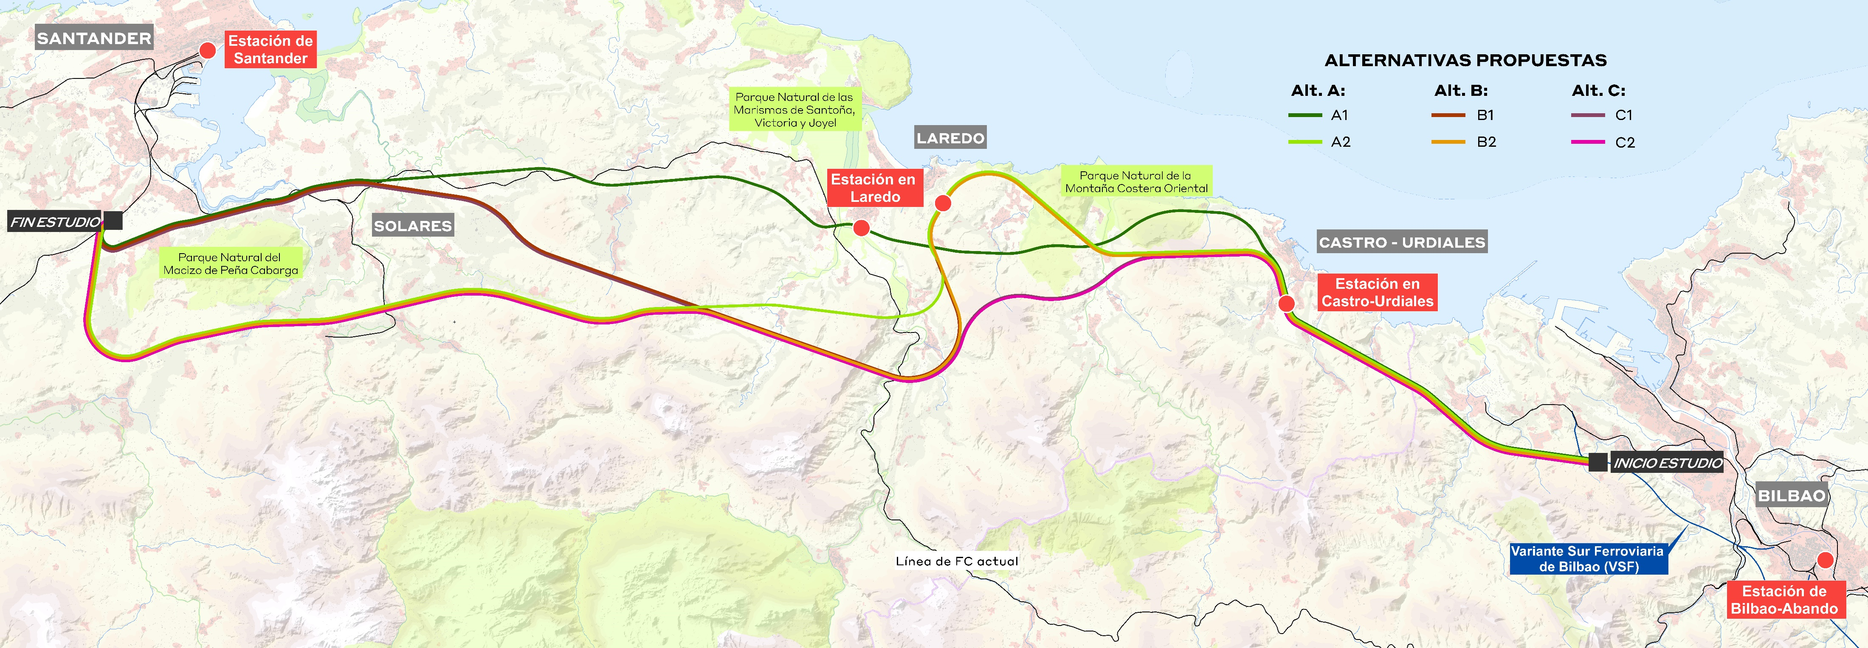
4. Alternativas de trazado
Plano de conjunto

Slide 7
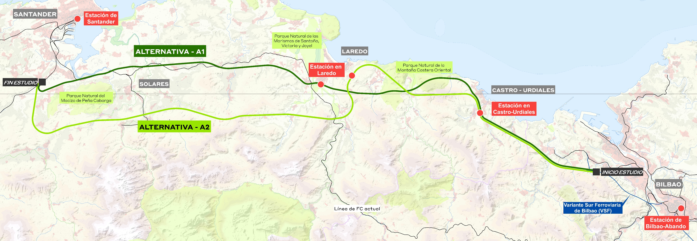
4. Alternativas de trazado
Alternativas A
 | Tiempo de viaje (con paradas) | Presupuesto base de licitación (sin IVA)
A1 | 1h 3 min | 2.025 M€
A2 | 1h 6 min | 2.303 M€
Notes:
Las alternativas del grupo A buscan el trazado más directo posible entre Bilbao y Santander, con parada en Castro Urdiales y Laredo, evitando o minimizando la posible afección a entornos naturales protegidos, especialmente las Marismas de Santoña y Peña Cabarga.
En este Grupo, como en los que veremos a continuación, se generan dos alternativas en función de si el trazado se sitúa al Norte de Peña Cabarga (Alternativa A1) o al Sur (Alternativa A2).
Asimismo, es diferente el trazado de ambas alternativas en el entorno de Laredo, así como la posible ubicación de una estación que sirva a esta localidad.

Slide 8
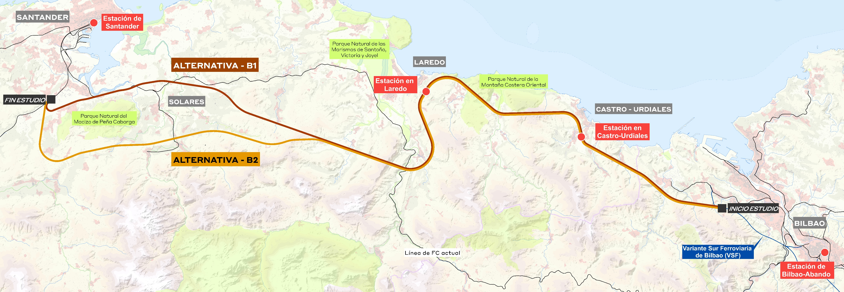
4. Alternativas de trazado
Alternativas B
 | Tiempo de viaje (con paradas) | Presupuesto base de licitación (sin IVA)
B1 | 1h 6 min | 2.441 M€
B2 | 1h 7 min | 2.574 M€
Notes:
Las alternativas del grupo B también incluyen una estación en el entorno de Laredo, pero una vez pasada esta localidad los trazados se dirigen hacia el Sur. Nuevamente se generan dos alternativas en función del paso por el Norte (B1) o por el Sur (B2) de Peña Cabarga.

Slide 9
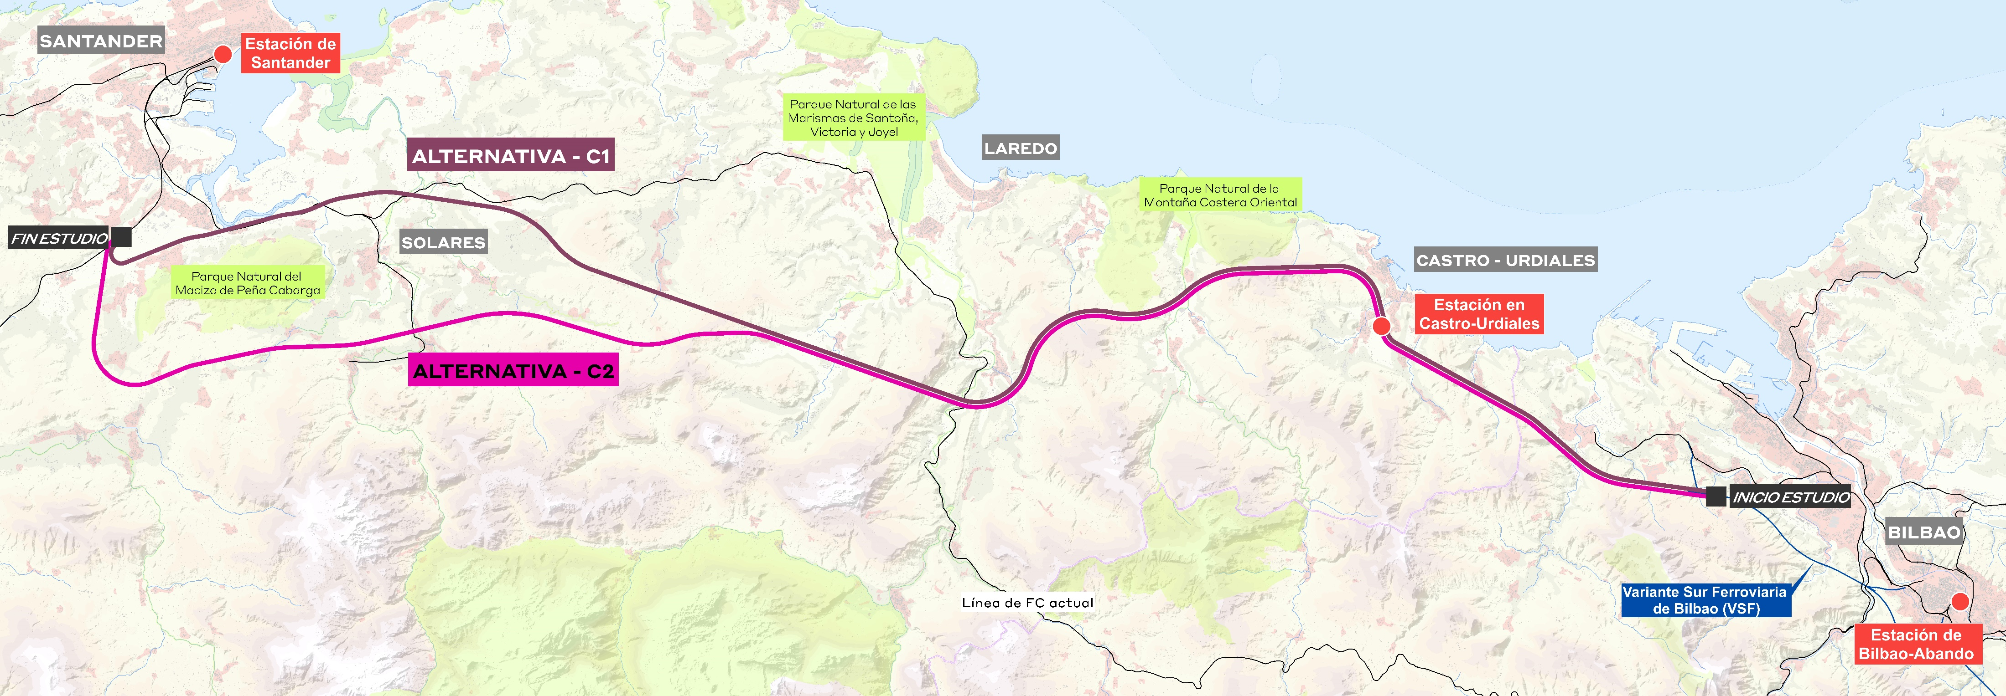
4. Alternativas de trazado
Alternativas C
 | Tiempo de viaje (con paradas) | Presupuesto base de licitación (sin IVA)
C1 | 58 min | 2.193 M€
C2 | 59 min | 2.328 M€
Notes:
Finalmente, las alternativas del grupo C buscan el trazado más directo entre Bilbao y Santander sin incluir una estación en el entorno de Laredo, lo que les permite acortar la longitud. Nuevamente se generan dos alternativas según sea el paso al Norte (C1) o al Sur (C2) de Peña Cabarga.

Slide 10
5. Inversiones y tiempos de viaje
Alternativas |  | Tiempo de viaje (con paradas) | Presupuesto base de licitación (sin IVA) | Ratio túnel + estructuras
Grupo A | A1 | 1h 3 min | 2.025 M€ | 64%
 | A2 | 1h 6 min | 2.303 M€ | 71%
Grupo B | B1 | 1h 6 min | 2.441 M€ | 71%
 | B2 | 1h 7 min | 2.574 M€ | 71%
Grupo C | C1 | 58 min | 2.193 M€ | 70%
 | C2 | 59 min | 2.328 M€ | 70%
Notes:
Mejores tiempos corresponden a las alternativas del Grupo C: < 1 hora.
Paso por Laredo supone penalización de unos 8 minutos, salvo en Alternativa A1 que, pese a incluir parada en Laredo, obtiene unos tiempos de viaje solo 4 – 5 minutos superiores a los de las alternativas del Grupo C.
Las alternativas que discurren al Sur de Peña Cabarga penalizan tanto la longitud como los tiempos de viaje respecto a las que van por el Norte.
Coste se sitúa entre 2.025 M€ (A1) y los 2.547 M€ (B2). Las más caras son las del grupo B y las que discurren al Sur de Peña Cabarga.
El coste viene determinado por dos factores, la longitud de nueva línea y el porcentaje del trazado que discurre en túnel o en estructura.
Porcentaje en túnel o estructura muy elevado, entre el 64% y el 71%, lo que da lugar a costes por km también muy altos, entre 27,5 y 29,7 M€ por km. No hay diferencias significativas en el coste unitario entre diferentes corredores. Orografía igualmente difícil en todos ellos. Este elevado coste unitario es habitual en trazados que se sitúan en la Cordillera Cantábrica.
Se han analizado también trazados para tráfico exclusivo de viajeros:
Se disminuye ligeramente el coste.
Tiempo no sufre variaciones significativas, pues está ya condicionado por la necesidad de parar en Laredo y Castro Urdiales

Slide 11
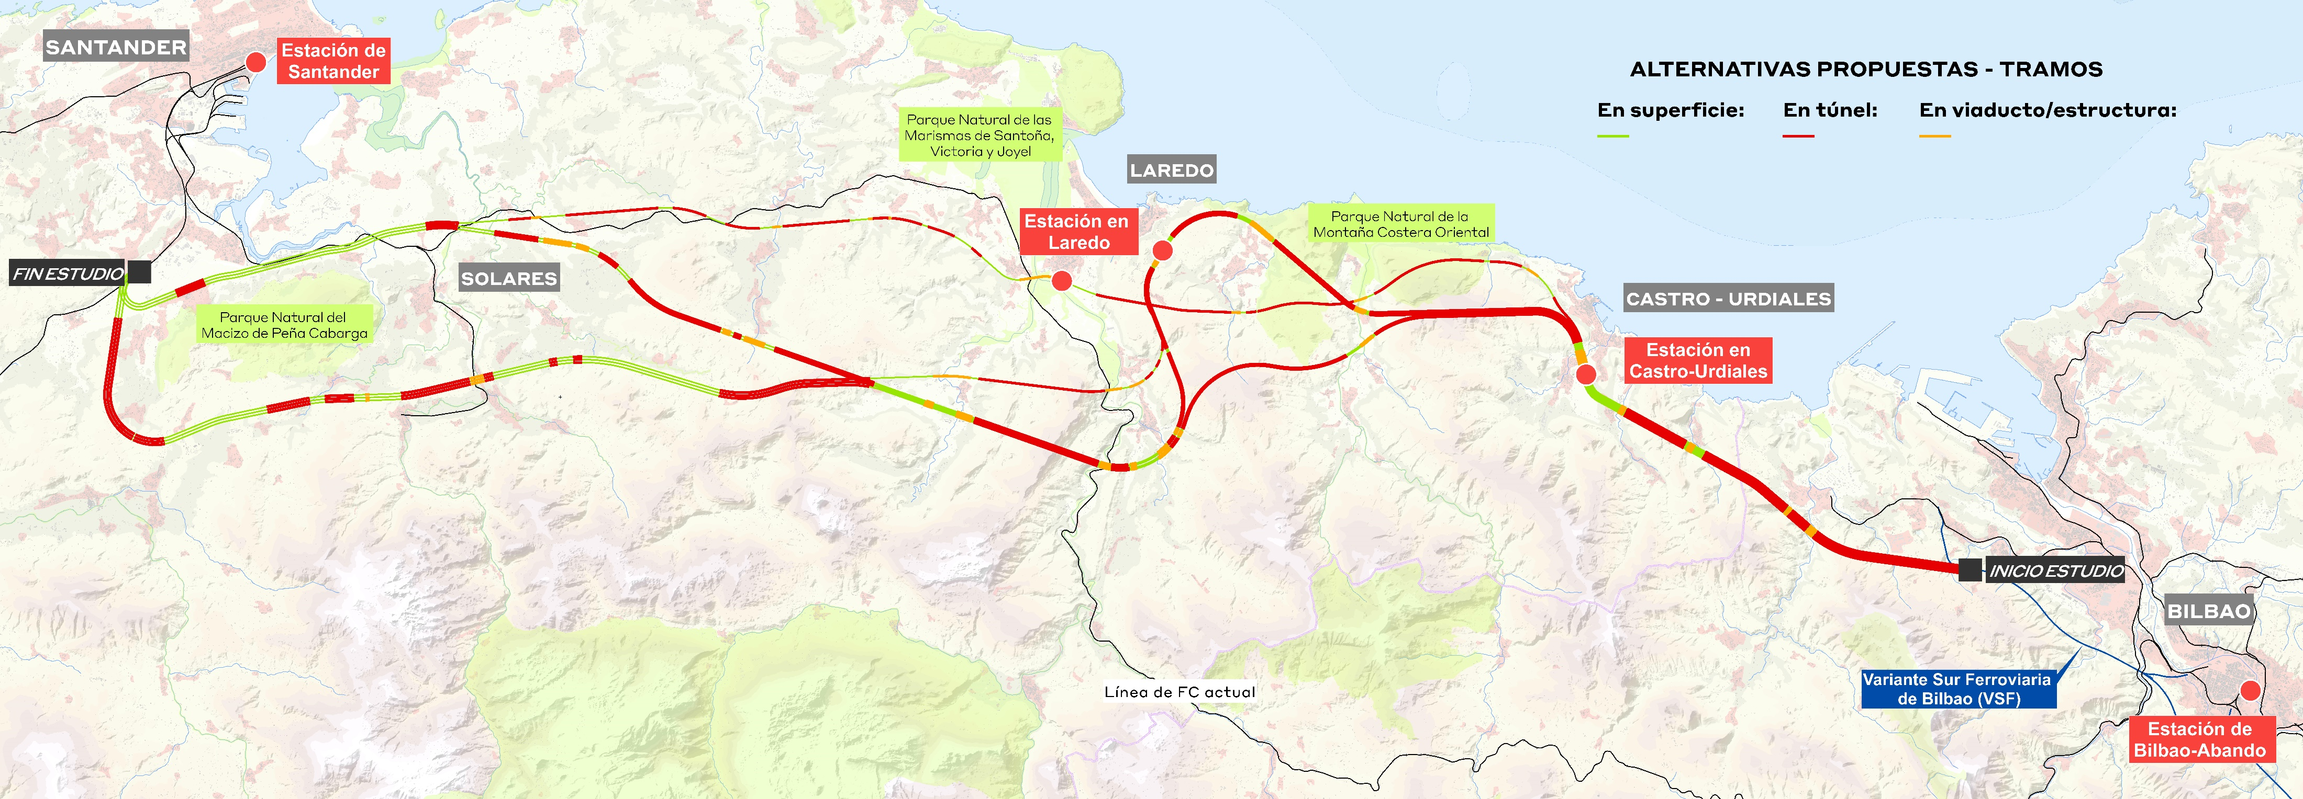
6. Túneles y estructuras

Slide 12
7. Resumen de alternativas: demanda y rentabilidad
Demanda prevista: 2.433.000 viajeros /año
Alternativas | Parada en Laredo | Tiempo de viaje (con paradas) | Presupuesto base de licitación (sin IVA) | TIR
A1 | SI | 1h 3m | 2.025 M€ | 1,89 %
C1 | NO | 58m | 2.193 M€ | 1,62 %
C2 | NO | 59m | 2.328 M€ | 1,38 %
A2 | SI | 1h 6m | 2.303 M€ | 1,18 %
B1 | SI | 1h 6m | 2.441 M€ | 1,05 %
B2 | SI | 1h 7m | 2.574 M€ | 0,85 %
Notes:
Las alternativas A pasan por el espacio natural de las Marismas de Santoña mientras que las B y C lo evitan.
Rentabilidad considerando cambiador en Castro-Urdiales y un periodo de 30 años (hasta 2059).
Los resultados no consideran los costes de explotación, ni los retornos de la circulación de mercantes. En caso de considerarse los mercantes en el escenario menos optimista (captación del 4,8 %), la alternativa A1 con tráfico mixto alcanzaría un TIR del 2,72% (la peor B2 con u 1,53%)
Esquema de servicios:
Bilbao Santander: 6 trenes por día y sentido
Bilbao – Castro Urdiales: 10 trenes por día y sentido

Slide 13
8. Conclusiones
Debe priorizarse el paso por el norte de Peña Cabarga.
Debe minimizarse el paso por las Marismas de Santoña.
Las paradas en Laredo y Castro Urdiales limitan la velocidad máxima.
El tráfico mixto no supone una penalización importante en los tiempos de viaje.
PROPUESTA
Redacción de Fase II considerando las alternativas más favorables: A1 y C1
Notes:
El paso por el norte (es lo que dijo Medio Natural) deja ya solo 3 alternativas. Todas las *2 las eliminamos.
La B1 la eliminamos por su mayor coste, menor rentabilidad y peores tiempos de viaje.
Estación en Laredo: Baja demanda; aumento del tiempo de recorrido considerable. La ubicación de la estación de la alternativa B1 no es del agrado del Gobierno de Cantabria. La conclusión es que si se quiere estación en Laredo, hay que pasar por las marismas de Santoña y si se quiere evitar el paso por las marismas, hay que prescindir de la estación de Laredo.
Las alternativas A1 y C1 son las que mejores tiempos de viaje y costes presentan para las opciones de considerar parada en Laredo y de no considerarla.
En fase II se analizará el impacto de un trazado ajustado a una velocidad ~ 200 km/h sobre la rentabilidad económica (disminución de coste) y tiempos de viaje.

Slide 14
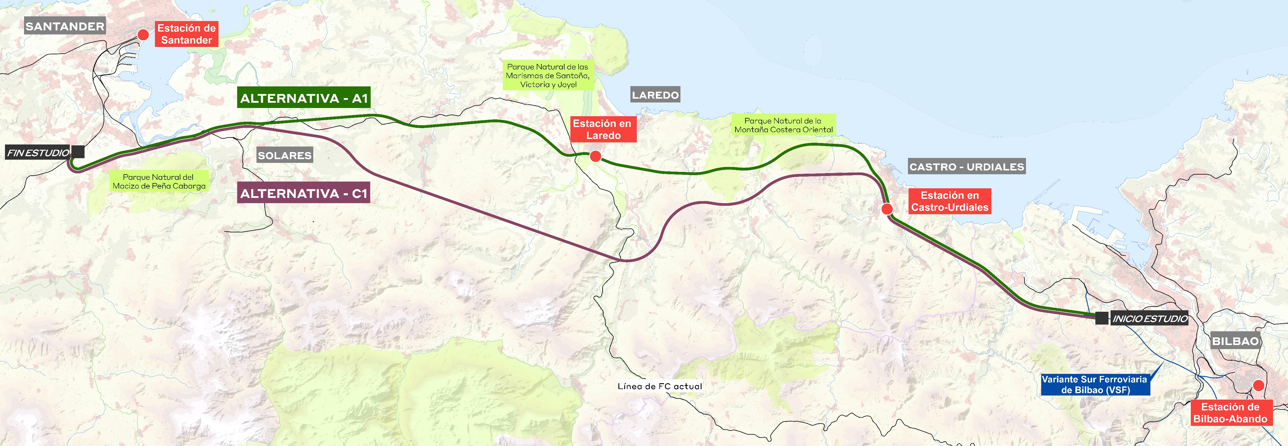
8. Conclusiones
TRAZADOS PROPUESTOS PARA FASE II
 | Tiempo de viaje (con paradas) | Presupuesto base de licitación (sin IVA)
A1 | 1h 3 min | 2.025 M€
C1 | 58 min | 2.193 M€

Slide 15
8. Conclusiones
Fase II
Estudio informativo Estudio de impacto ambiental
Fase III
Información pública y audiencia | Evaluación ambiental | Aprobación definitiva

Slide 16
Gracias por su atención

